Slide 1
后端优化

Slide 2
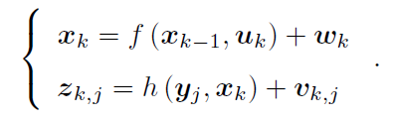
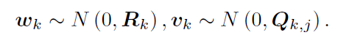
状态估计问题
状态估计问题
最简单情况：线性系统，高斯噪声
复杂情况：非线性系统，非高斯噪声

Slide 3
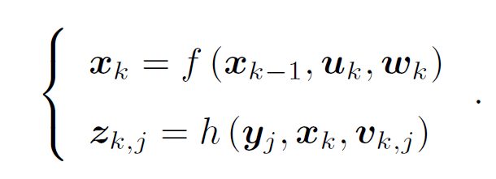
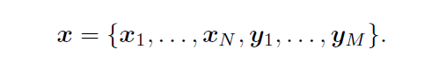
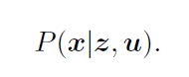
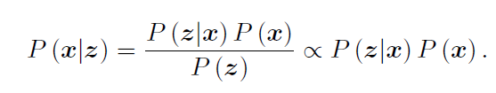
状态估计问题
状态变量（所有待求解的量）
状态估计等同于求解条件分布：
考虑更简单的情况：只有观测时，类似于Structure from Motion （SfM）
贝叶斯法则：

Slide 4
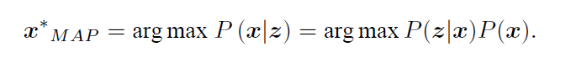
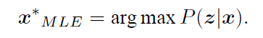
状态估计问题
P(x|z) 条件分布很难求解，但可以求：
最大后验估计（Maximize a Posterior，MAP）
最大似然估计（Maximize Likelihood Estimation, MLE）
“在哪种状态下，最容易产生当前的观测”

Slide 5
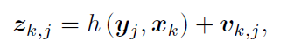
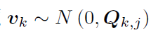
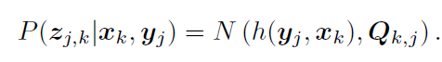
状态估计问题
从最大似然到最小二乘
例子：某次观测
由于噪声是高斯的：
于是
现在要求x,y的最大似然估计，怎么求？

Slide 6
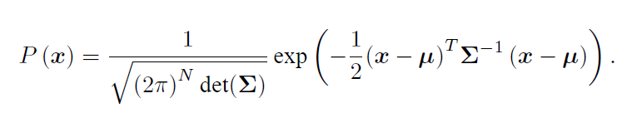
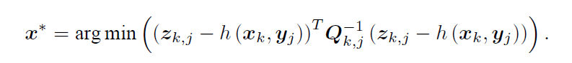
状态估计问题
一般的高斯分布：
负对数形式：
原问题的最大化，相当于负对数最小化
因此，关于原问题的最大似然：
相当于最小化：
最小化x时，只和它有关
这就是所谓的最小二乘

Slide 7
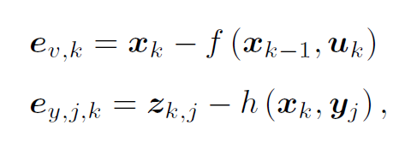
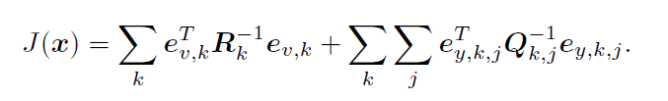
状态估计问题
我们把状态最大似然估计变成了最小二乘问题
对于原问题：
最小化误差的二范数：min
定义误差：

Slide 8
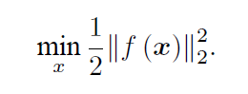
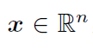
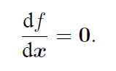
非线性最小二乘
先考虑简单的问题：
当 f 很简单时：
解： 将得到极值点或鞍点，比较这些解即可
当 f 复杂时：
df/dx难求，或df/dx=0很难解
使用迭代方式求解
这里 ，f 为任意函数

Slide 9
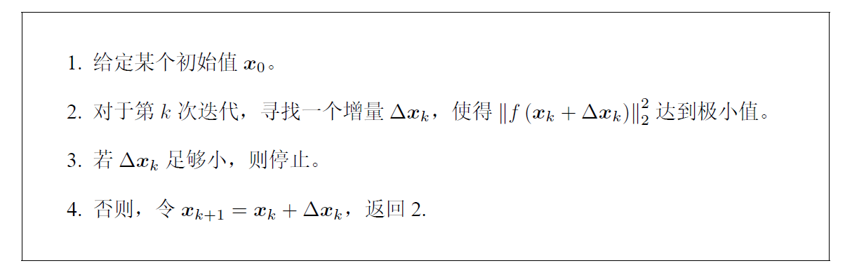
非线性最小二乘
迭代方式：
问题：如何确定这个增量？

Slide 10
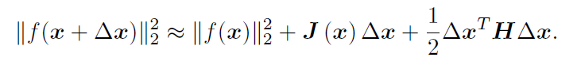
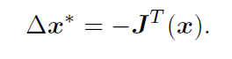
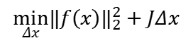
非线性最小二乘
确定增量的方法（即梯度下降策略）：一阶的或二阶的
泰勒展开：
若只保留一阶梯度：
称为最速下降法（Steepest Method）
注意这里是对平方展开的
雅可比
海塞
$$\min_{Δx}{‖f\left(x\right)‖}_{2}^{2}+JΔx$$
增量的方向：
（通常还需要计算步长）

Slide 11
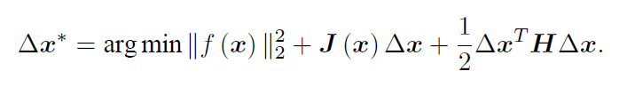
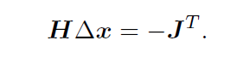
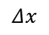
非线性最小二乘
若保留二阶梯度：
则得到（令上式关于 的导数为零）：
该方法又称为牛顿法
$$Δx$$

Slide 12
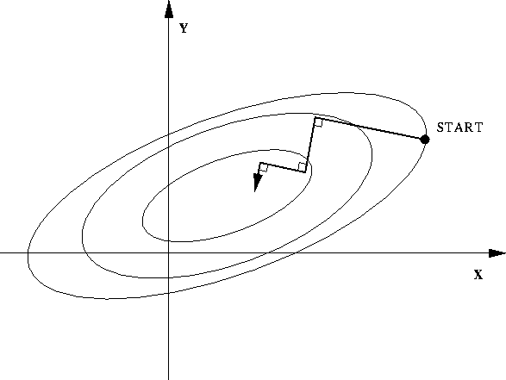
非线性最小二乘
最速下降法和牛顿法虽然直观，但实用当中存在一些缺点
最速下降法会碰到zigzag问题（过于贪婪）
牛顿法迭代次数少，但需要计算复杂的Hessian矩阵
能否回避Hessian的计算？
Gauss-Newton
Levenberg-Marquadt

Slide 13
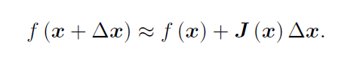
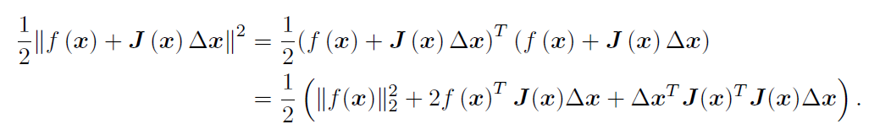
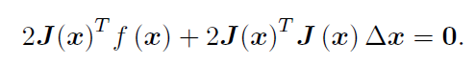
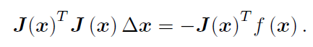
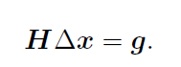
非线性最小二乘
Gauss-Newton
一阶近似 f(x)：
平方误差变为：
令关于 导数为零：
$$Δx$$

Slide 14
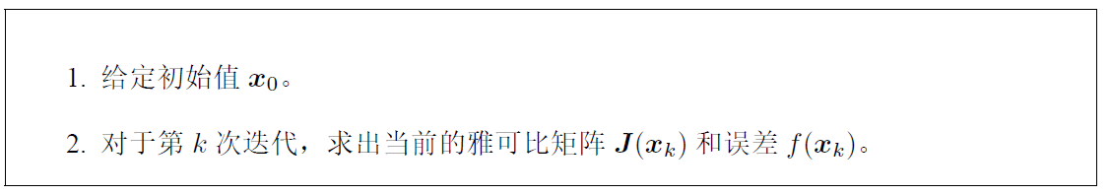
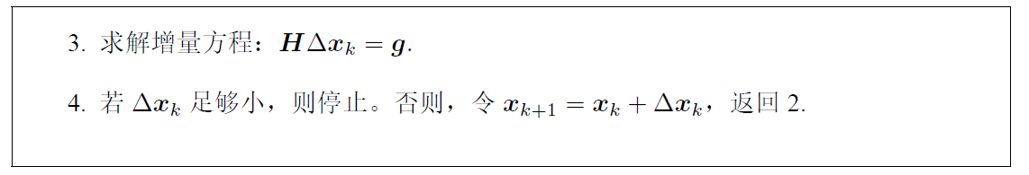
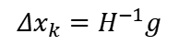
非线性最小二乘
G-N用J的表达式近似了H
步骤：
$$Δx_{k}=H^{−1}g$$

Slide 15
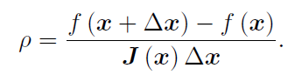
非线性最小二乘
Gauss-Newton简单实用，但 当中无法保证H可逆（二次近似不可靠）
Levenberg-Marquadt 方法一定程度上改善了它
G-N属于线搜索方法：先找到方向，再确定长度
L-M属于信赖区域方法（Trust Region），认为近似只在区域内可靠
考虑近似程度的描述
若太小，则减小近似范围
若太大，则增加近似范围
$$Δx_{k}=H^{−1}g$$
实际下降/近似下降

Slide 16
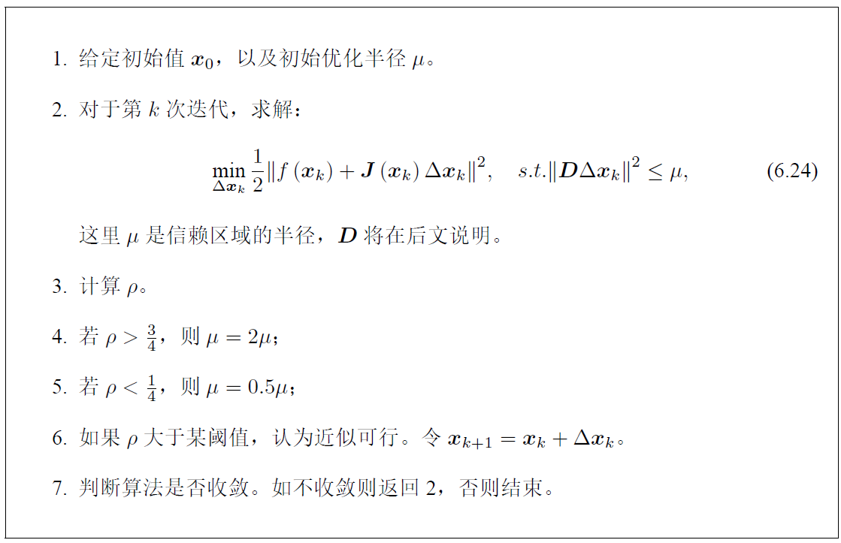
非线性最小二乘
改进版的G-N：
Levenberg令D=I，即
取一个球，Marquardt
令D取非负对角阵，即
椭球
这些都是经验值

Slide 17
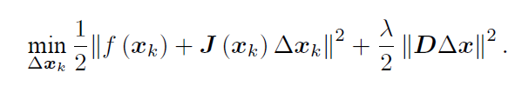
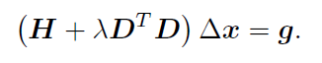
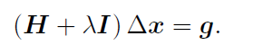
非线性最小二乘
Trust Region内的优化，利用Lagrange乘子转化为无约束：
仍参照G-N展开，增量方程为：
在Levenberg方法中，取D=I，则：

Slide 18
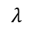
非线性最小二乘
LM相比于GN，能够保证增量方程的正定性
即，认为近似只在一定范围内成立，如果近似不好则缩小范围
从增量方程上来看，可以看成一阶和二阶的混合
参数 控制着两边的权重
$$λ$$

Slide 19
非线性最小二乘
小结
非线性优化是个很大的主题，研究者们为之奋斗多年
主要方法：最速下降、牛顿、G-N、L-M、DogLeg等
与线性规划不同，非线性需要针对具体问题具体分析
问题非凸时，对初值敏感，会陷入局部最优
目前没有非凸问题的通用最优值的寻找办法
问题凸时，二阶方法通常一两步就能收敛

Slide 20
后端
本讲目标
理解以EKF为代表的滤波器后端的原理
理解非线性优化的后端工作原理

Slide 21
EKF滤波器形式后端

Slide 22
EKF滤波器形式后端
后端（Backend）
从带噪声的数据估计内在状态——状态估计问题
Estimated the inner state from noisy data
渐进式（Incremental）
保持当前状态的估计，在加入新信息时，更新已有的估计（滤波）
批量式（Batch）
给定一定规模的数据，计算该数据下的最优估计（优化）

Slide 23
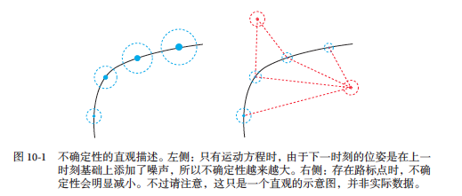
EKF滤波器形式后端
简单的例子
当我们蒙着眼走路时：
一开始我们知道自己在哪
能粗略估计每步的距离，但不确定
不确定性随时间累积
导致自身的位置不确定性越来越大
某个时刻睁开眼睛时
能够观测到周围
尽管也有不确定性，但比估计步长小很多
能够将不确定性保持在一定范围内
同理，可以用渐进式和批量式两种方式描述这个过程

Slide 24
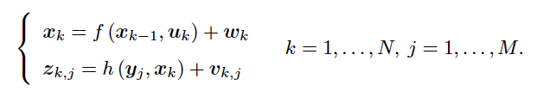
EKF滤波器形式后端
数学描述
符号定义：
t = 0 … N 时间内，机器人的位姿为： ，同时有路标
运动和观测方程记为：
注意：运动和观测都受噪声影响；可以没有运动方程（纯视觉SLAM）

Slide 25
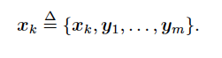
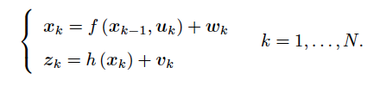
EKF滤波器形式后端
用随机变量表示状态，估计其概率分布
k 时刻所有待估计的量组成k时刻状态：
k 时刻观测统一记成： 方程简化为：

Slide 26
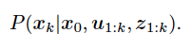
EKF滤波器形式后端
根据过去0时刻到k时刻的数据
估计当前的状态：
Bayes展开：
先验部分按条件概率展开：
似然
先验

Slide 27
EKF滤波器形式后端
注意先验部分的组成：
分歧：
可以假设k时刻状态只和k-1时刻有关（假设了一阶马尔可夫性）
或假设k时刻状态与先前所有时刻均有关（不假设马尔可夫性）
k时刻受先前状态的影响
k-1时刻的状态估计

Slide 28
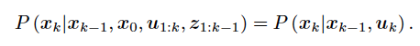
EKF滤波器形式后端
假设一阶马尔可夫性的情况：
第二项：
于是，该公式指出了如何从k-1时刻的状态分布递推至k时刻的分布
只是现在我们还没有代入具体的分布形式
在线性模型、高斯状态分布下，我们将得到卡尔曼滤波器
在非线性模型、高斯状态分布下，可以在工作点附近线性展开，得到扩展卡尔曼滤波器

Slide 29
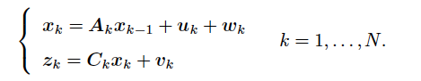
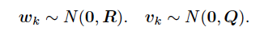
EKF滤波器形式后端
卡尔曼滤波器的推导
线性模型和高斯噪声：
状态的高斯分布（区别先后验）
后验
先验

Slide 30
EKF滤波器形式后端
预测（k-1时刻后验通过运动方程推算k时刻先验）
并记成：
根据观测方程，可知：
根据前面的Bayes展开：
需要计算两个分布的乘积
需要用到高斯分布的线性组合性质
先验

Slide 31
EKF滤波器形式后端
技巧：已知两侧均是高斯分布，所以：
既然都是高斯分布，只需要比较指数部分的二次项和一次项部分即可。
指数部分展开：
比较 的二次和一次项系数，对于二次项，有：

Slide 32
EKF滤波器形式后端
再考虑一次项：
比较一次项系数：
整理之：
两侧同乘 并定义： ，得：
称为卡尔曼滤波的更新式

Slide 33
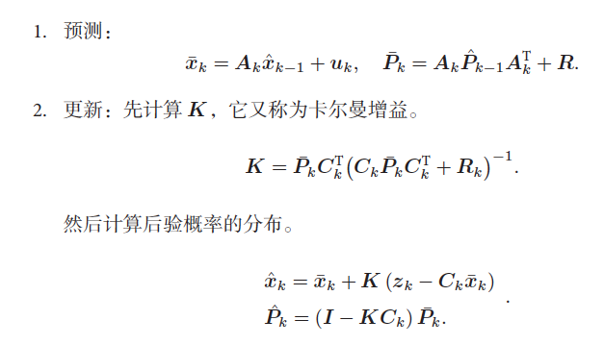
EKF滤波器形式后端
小结：
经典卡尔曼滤波器的五个公式
给出了线性高斯系统的最优无偏估计

Slide 34
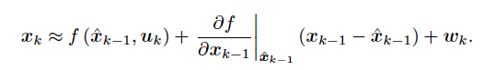

EKF滤波器形式后端
Kalman Filter的非线性扩展：EKF
当f,h为非线性函数时：
在工作点附近进行一阶Taylor展开：
记F
记H

Slide 35



EKF滤波器形式后端
预测部分：
卡尔曼增益：
更新部分：

Slide 36
EKF滤波器形式后端
EKF优点
推导简单清楚，适用各种传感器形式
易于做多传感器融合
EKF缺点
一阶马尔可夫性过于简单
可能会发散（要求数据不能有outlier）
线性化误差
需要存储所有状态量的均值和方差，平方增长

Slide 37
BA与图优化

Slide 38


BA与图优化
Bundle Adjustment已经在之前介绍过了
事实上BA属于批量式的优化方法
给定很多个相机位姿与观测数据，计算最优的状态估计
定义每个运动/观测方程的误差，并从初始估计开始寻找梯度下降

Slide 39
BA与图优化
BA问题与图结构的关系
BA虽然是个纯优化问题，但亦可以用图模型清晰地表述出来
顶点为优化变量，边为运动/观测约束
本身还有一些特殊的结构
考虑在位姿 i 处对路标 j 的一次观测 zij：
特点：
每个观测只关系两个变量，其中一个是相机，一个是路标
纯视觉Ba中，不存在相机与相机/路标与路标之间的关联
整个误差函数由许多个这样小的项组成

Slide 40


BA与图优化
根据Gauss-Newton或Levernburg-Marquardt，最终我们会求解 Hx=-b 形式的方程
每一个误差项会对整体线程方程产生贡献：
而误差仅和 相关，导致它的雅可比为稀疏矩阵：
示意图：

Slide 41

BA与图优化
如果对变量做好排序，例如所有相机位姿在前，路标在后，那么 H 有一定的特殊结构：
图模型与H矩阵存在对应关系：
图模型中存在边=>H相应地方出现非零块

Slide 42


BA与图优化
实际当中的H，路标数量远大于位姿数量（箭头形矩阵或镐子形矩阵）
位姿部分（对角）
观测=非零块
路标部分（对角）

Slide 43



BA与图优化
利用H的特殊结构，可以大幅加速Hx=-b线性方程的求解
加速手段又称边缘化（Marginalization）[意义有很多种]
Hx=-b的结构：
因为 C 是对角块，所以可以用C对E进行消元（高斯消元），得到：
B：小，对角块；C，大，对角块
E和E转置：与图模型对应，可稠密
从而

Slide 44
BA与图优化
该方程组分为两步来求：
求解上半部分，规模较小，得到
将结果代入下半部分，得到
这个做法称为Marginalization或Schur消元
从消元角度来讲，亦可使用Cholesky等其他消元方式解此稀疏方程
从Marginalization角度来讲，是我们把所有的路标信息边缘化到了相机的信息中

Slide 45

BA与图优化
Marginalization(marg)
联合分布=边缘分布乘条件分布：
上述的做法marg掉了所有的路标点，让概率全跑到相机位姿中，这是为了加速求解 Hx=-b
然而，在sliding window等其他做法中，也可以选择边缘化一部分相机/路标，做法同上
但是，通常情况下的Marg操作会给H矩阵带来填充（fill-in），使其不再具有稀疏结构；
所以，要么刻意选择特定的marg策略，要么仅使用稠密的H求解线性方程，但这样效率会降低

Slide 46

BA与图优化
Marginalization之后，左上角矩阵不再具有稀疏结构：
但它反映了相机之间的共视关系（Co-visibility）
S14/S24处的非零块表示1,4相机，2,4相机看到了同一个路标点

Slide 47
回环检测
前端提供特征点的提取和轨迹、地图的初值
后端负责对这些数据进行优化
如果像视觉里程计那样仅考虑相邻时间上的关键帧，那么，之前产生的误差将不可避免地累积到下一个时刻，使得整个SLAM 出现累积误差，长期估计的结果将不可靠，无法构建全局一致的轨迹和地图
回环检测的关键：有效的检测出相机经过同一个地方
意义：保持轨迹和地图长时间的正确性 进行重定位

Slide 48
回环检测
回环检测的方法：
1 基于外观的检测---词袋模型
2 利用GPS信息

Slide 49
词袋模型
词袋（BoW）模型
Bag-of-words model (BoW model) 最早出现在神经语言程序学(NLP)和信息检索（IR）领域。该模型忽略掉文本的语法和语序，用一组无序的单词(words)来表达一段文字或一个文档。
在信息检索中，BoW模型假定对于一个文档，忽略它的单词顺序和语法、句法等要素，将其仅仅看作是若干个词汇的集合，文档中每个单词的出现都是独立的，不依赖于其它单词是否出现。也就是说，文档中任意一个位置出现的任何单词，都不受该文档语意影响而独立选择的。

Slide 50

词袋模型

Slide 51

相似度计算

Slide 52
相似度计算
相似度评分处理
对任意两幅图像，都能给出一个相似性评分，但是只利用这个分值的绝对大小并不一定有很好的帮助。
取一个先验相似度 ，它表示某时刻关键帧图像与上一时刻的关键帧的相似性。然后，其他的分值都参照这个值进行归一化:
如果当前帧与之前某关键帧的相似度超过当前帧与上一个关键帧相似度的3倍，就认为可能存在回环。这个步骤避免了引人绝对的相似性阁值，使得算法能够适应更多的环境。

Slide 53


回环矫正

Slide 54
ORB-SLAM3
框架
初始化

Slide 55

ORB-sLAM3框架
ORB-SLAM3：
完备，精度高的SLAM系统
包含四个主要线程：
1.Tracking(跟踪)----主线程
2.Local Mapping(建图)
3.Loop Closing(回环)
4.Viewer(显示)

Slide 56
各线程的作用
Tracking线程（主线程）
跟踪，计算各个帧的位姿，决定是否插入关键帧，并传给Local Mapping线程和Loop Closing线程
Local Mapping 线程
对新加入的KeyFrames和MapPoints筛选融合，剔除冗余的KeyFrames和MapPoints，维护稳定的KeyFrame集合，传给后续的LoopClosing线程
Loop Closing线程
对新到来的关键帧进行闭环检测；纠正闭环，在检测到闭环的时候将当前关键帧和闭环关键帧的位姿拉到一起，全局优化
Viewer 线程
显示

Slide 57

初始化
初始化目的 →
单目初始化
双目初始化

Slide 58
单目初始化
获取初始位姿R和T
单目SLAM没有具体的尺度信息，只能获取归一化的尺度

Slide 59
双目初始化
对第一个特征点数量>500 的帧(Frame)进行初始化。
将其设置为世界坐标系。
以该帧为源帧生成关键帧(KeyFrame)，并将该关键帧添加到地图(Map)。
由该帧中所有具有深度的特征生成地图点(MapPoint)，关联地图点、关键帧和当前帧。
将关键帧添加到局部地图(LocalMapping)。

